Slide 1
A Linguagem Java
Comandos de Entrada e Saída
(Uso do Scanner)
Profa. Sandra Bianca Henriques Geroldo
Email: profsandra.fatec@gmail.com

Slide 2
Entrada de Dados (Classe Scanner)
A classe Scanner permite que seja realizada a entrada de dados no modo Console.
Para usar a classe é necessário adicionar um import
import java.util.Scanner;

Slide 3
Entrada de Dados (Classe Scanner)
Para permitir a digitação será necessário criar um objeto a fim de manipular a entrada
Scanner entra = new Scanner(System.in);
onde: entra é um objeto do tipo Scanner que passa como argumento o objeto System.in dentro construtor. System.in é o que faz a leitura do que se escreve no teclado.

Slide 4
System.in
Para cada um dos tipos primitivos existe uma chamada do método para retornar o valor especificado na entrada de dados, sempre seguindo o formato nextTipoDado().
Dessa forma, são invocados alguns dos métodos principais que correspondem com a assinatura que retorna um valor do tipo que foi invocado.

Slide 5
System.in
Scanner entra= new Scanner(System.in);
int num1 = entra.nextInt();
float numF = entra.nextFloat();
double num2 = entra.nextDouble();
String palavra = entra.next();
String frase = entra.nextLine();
char c = (char)System.in.read();

Slide 6
Leitura de valores
Lendo um valor inteiro:
Scanner entra = new Scanner(System.in);
int codigo = entra.nextInt();
Lendo um valor real:
Scanner entra = new Scanner(System.in);
float preco = entra.nextFloat();
double salario = entra.nextDouble();

Slide 7
Leitura de valores
Lendo uma String
Obs: usado para a leitura de palavras simples que não usam o caractere de espaço (ou barra de espaço):
Scanner entra = new Scanner(System.in);
String palavra = entra.next();

Slide 8
Leitura de valores
Lendo uma String
Obs: Na leitura consecutiva de valores numéricos e String será necessário "limpar" ou "esvaziar“ o buffer de entrada (do teclado) antes da leitura do valor String
Nesse caso use:
entra.nextLine();

Slide 9
Leitura de valores
Lendo um caractere
Obs1: adicione import java.io.IOException; e o complemento throws Exception como exibido a seguir:
public static void main (String[] args) throws Exception
System.out.printf("Informe uma letra: ");
char c = (char)System.in.read();
Obs2: a cláusula throws indica que não será // tratado possíveis erros na entrada de dados realizada através do método "read" do pacote de classes System.in

Slide 10
Imprimindo conteúdo
No Java 1.5 foi incorporada a função printf() da linguagem C como um método do pacote de classes System.out.
Sintaxe:
System.out.printf(“mensagem código”, variavel);
Exemplo:
System.out.print("Digite um float: ");
double num2 = entra.nextFloat();
System.out.printf("Float: %.2f\n",num2);

Slide 11
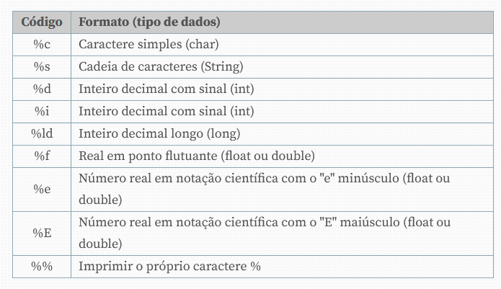
Imprimindo conteúdo

Slide 12
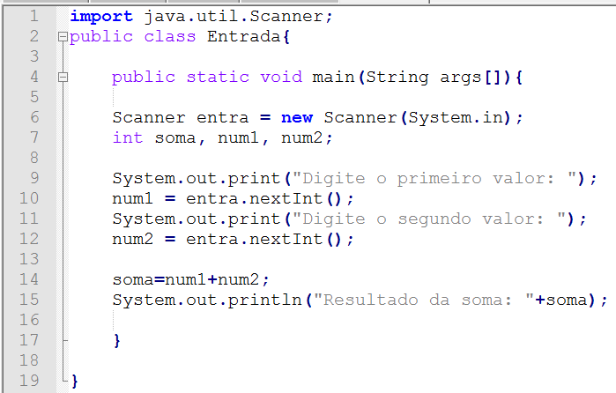
Entrada de Dados (Classe Scanner)
Exemplo 1:

Slide 13
Entrada de Dados (Classe Scanner)
Métodos mais usados para os tipos de dados:
Para o tipo de dado double:
nomeDoobjeto.nextDouble();
Para o tipo de dado String:
nomeDoobjeto.nextLine();

Slide 14
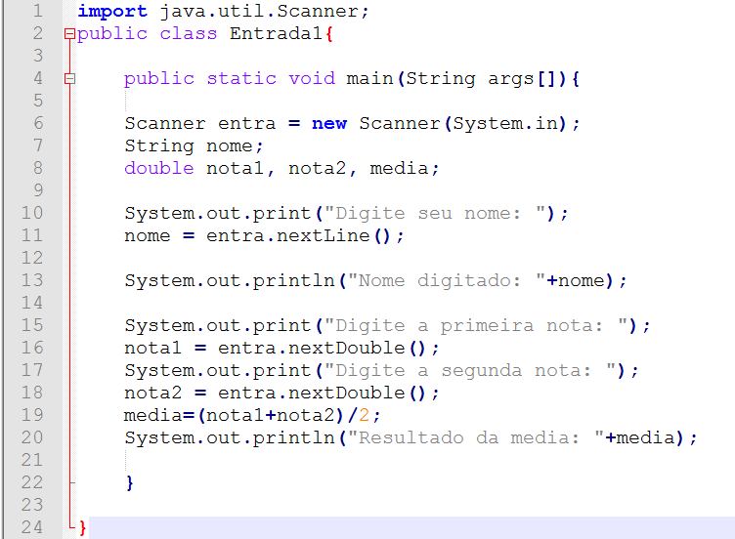
Entrada de Dados (Classe Scanner)
Exemplo 2:

Slide 15
Estruturas Condicionais
No dia-a-dia, surge a necessidade de tomar decisões. Na lógica de programação, e na criação de programas, isso também ocorre. Para isso se utilizam Estruturas de Seleção, conhecidas também como Estrutura de Controle Decisória ou de Decisão, ou ainda conhecidas como Estrutura de Controle Condicional.
As Estruturas Condicionais permitem a execução de um ou vários comandos. Para isso uma condição, ou várias condições, devem ser satisfeitas.
A Estrutura de Seleção pode ainda ser classificada em: Simples, Composta ou Aninhada (Encadeada).

Slide 16
Operadores Relacionais
Utilizamos os operadores relacionais para realizar comparações entre dois valores do mesmo tipo primitivo (ex: inteiro, real). Esses valores são representados por constantes, variáveis ou expressões aritméticas.
Operador Operação Exemplo
== igualdade if (x==10)
!= diferente if (a!=b)
< menor que if (y<10)
> maior que if (z>100)
<= menor ou igual que if (cont<=10)
>= maior ou igual que if (c>=1)

Slide 17
Operadores Lógicos
Conectivos (palavras que fazem ligação entre duas frases) serão utilizados para a formação de novas proposições a partir de outras já conhecidas.
Em programas usa-se os seguintes conectivos:
Operador
(conectivo) Operação Exemplo
&& Conjunção (E) if ((x>10) && (y<5))
|| Disjunção (OU) if ((x>10) || (y<5))
! Negação (NÃO) if (!(x>10))

Slide 18
Tabela da Verdade – operador E
Operador Lógico E (&&)
Ex: considere a expressão ((x>10) && (y<5)) e as possibilidades apontadas pela tabela abaixo:
Expressão Resultado
V && V V
V && F F
F && V F
F && F F
valor de x | valor de y | Resultado
15 (V) | 3 (V) | V
20 (V) | 10 (F) | F
5 (F) | 4 (V) | F
8 (F) | 20 (F) | F

Slide 19
Tabela da Verdade – operador OU
Operador Lógico OU (||)
Ex: considere a expressão ((x>10) || (y<5)) e as possibilidades apontadas pela tabela abaixo:
Expressão Resultado
V || V V
V || F V
F || V V
F || F F
valor de x | valor de y | Resultado
15 (V) | 3 (V) | V
20 (V) | 10 (F) | V
5 (F) | 4 (V) | V
8 (F) | 20 (F) | F

Slide 20
Estrutura de Seleção Simples
A estrutura de seleção simples usa o comando if.
O comando if instrui o computador a tomar uma decisão simples, de forma que um bloco de instruções é executado uma única vez se a expressão de teste for verdadeira.
Sintaxe
// a condição deve ser verdadeira para executar os comandos
if (expressão de teste ou condição)
{
Comando1; //Bloco de Comandos
Comando2;
..
ComandoN;
}
Recuar por critério de identação
(para organização
do código)
recuo

Slide 21
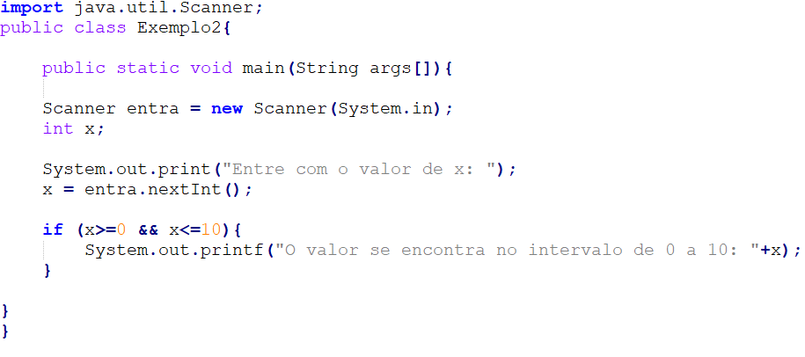
Exemplo de Seleção Simples

Slide 22
Estrutura de Seleção Composta
A estrutura de seleção composta usa o comando if-else.
O comando else quando associado ao if, executará uma instrução ou grupo de instruções entre chaves, se a expressão de teste do comando if for falsa.
Sintaxe:
if (expressão de teste ou condição)
{
// Comandos do bloco Verdade;
}
else
{
// Comandos do bloco Falso;
}

Slide 23
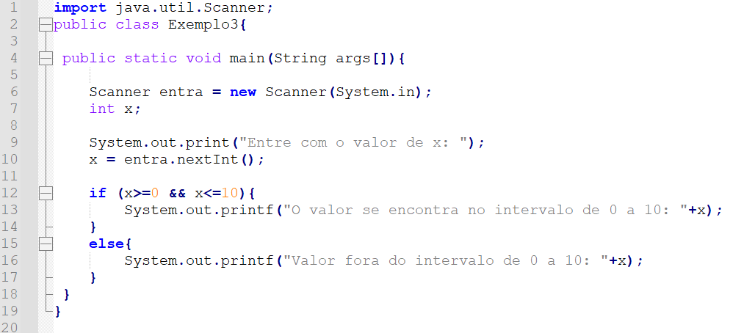
Estrutura de Seleção Composta

Slide 24
Repetindo Ações
Às vezes é necessário repetir a mesma tarefa para chegar a um resultado final.
Por exemplo, para encher uma caixa, você coloca objetos dentro dela e então verifica se na mesma pode ser adicionado mais objetos.
Enquanto constatar que a caixa ainda não está cheia, você coloca mais um objeto dentro dela. A ação se repetirá até atingir o objetivo: encher a caixa.
Quando isso acontecer, você vai parar de colocar objetos na caixa.
Para repetir tarefas em um programa, evitando escrever várias vezes as mesmas instruções, você pode utilizar a Estruturas de Controle de Repetição, ou Estruturas de Repetição.

Slide 25
Estrutura de Repetição
Permite que um fluxo/instrução (ou um trecho de instruções) seja executado várias vezes.
As repetições também são chamadas de looping, justamente porque têm por finalidade efetuar o processamento de um determinado trecho, tantas vezes quantas forem necessárias.
Tipos de Estruturas de Repetição:
1- Repetição com Teste no Início (while);
2- Repetição com Variável de Controle (for).
3- Repetição com Teste no Final (do-while);

Slide 26
1- Estrutura while
Repetição com Teste no Início: também conhecido como estrutura while.
Consiste em uma estrutura de controle (de fluxo de execução) que permite repetir diversas vezes um mesmo trecho do programa, porém, sempre verificando antes de cada execução se é “permitido” executar o mesmo trecho novamente.
A estrutura while permite que um bloco, ou uma ação primitiva, seja repetida...
“enquanto uma determinada <expressão de teste ou condição> for verdadeira”.

Slide 27
1 - Estrutura while
Sintaxe geral:
while (expressão de teste ou condição) {
comando1;
comando2;
.
comandoN;
}
Assim, enquanto a expressão de teste for verdadeira, o corpo do laço while é executado uma vez e a expressão de teste é avaliada novamente. Esse ciclo de teste e execução é repetido até que a expressão de teste se torne falsa, então o laço termina e o controle do programa passa para a linha seguinte ao laço.

Slide 28
Uso de Contador
Para que não ocorra erros na execução de um programa pode-se utilizar variáveis que desempenham o papel de contador.
Um contador tem a função de controlar, ou contar, a quantidade de vezes que um bloco de comandos foi executado.
Obs: na estrutura while é necessário inicializar (geralmente com o valor zero) o contador e depois dentro dessa estrutura (do loop) atualizar o mesmo, a partir por exemplo de um incremento.
Sintaxe:
inicialização_do_contador
while (expressão de teste baseada no contador) {
comandos;
atualização_do_contador;
}

Slide 29
Uso de Contador
Resumo e sintaxe do contador
CONTADOR: é a variável cujo conteúdo é alterado pelo seu próprio valor adicionado (incrementado) ou subtraído (decrementado) de um valor constante.
Usado para contar a quantidade de vezes que o programa executa as instruções de um loop.
Sintaxe:
Nome_do_contador = Nome_do_contador (+ ou -) k;
onde k é uma constante.
Exemplo: cont = cont + 1;

Slide 30
Observações do Uso de Contador
OBS1: como o contador é uma variável ele deve ser declarado;
Ex: int cont;
OBS2: o contador deve ser iniciado com um valor;
Ex: cont=1;
OBS3: normalmente o contador deve ser usado na condição (expressão de teste) do loop;
Ex: while (cont<=100)
OBS4: o contador deve ser atualizado dentro do loop para evitar um loop infinito.
Ex: cont = cont +1;
int cont;
cont=1;
while(cont<=100)
{
/*instruções;*/
cont=cont+1;
}

Slide 31
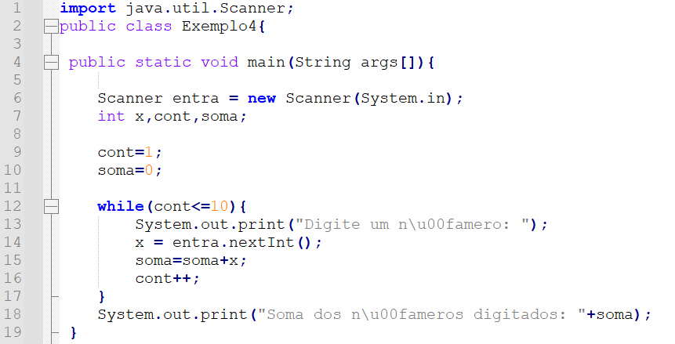
Exemplo

Slide 32
Códigos usados no print
í = \u00ed
ì = \u00ec
î = \u00ee
ï = \u00ef
Í = \u00cd
Ì = \u00cc
Î = \u00ce
Ï = \u00cf
ó = \u00f3
ò = \u00f2
ô = \u00f4
õ = \u00f5
ö = \u00f6
Ó = \u00d3
Ò = \u00d2
Ô = \u00d4
Õ = \u00d5
Ö = \u00d6
á = \u00e1
à = \u00e0
â = \u00e2
ã = \u00e3
ä = \u00e4
Á = \u00c1
À = \u00c0
Â = \u00c2
Ã = \u00c3
Ä = \u00c4
é = \u00e9
è = \u00e8
ê = \u00ea
ê = \u00ea
É = \u00c9
È = \u00c8
Ê = \u00ca
Ë = \u00cb
ú = \u00fa
ù = \u00f9
û = \u00fb
ü = \u00fc
Ú = \u00da
Ù = \u00d9
Û = \u00db
ç = \u00e7
Ç = \u00c7
ñ = \u00f1
Ñ = \u00d1
& = \u0026
' = \u0027

Slide 33
Exercícios
1) Faça um programa em linguagem Java para ler a idade de uma pessoa expressa em anos, meses e dias e imprime essa idade apenas em dias. Dessa forma, será necessário realizar a leitura de 3 valores inteiros. Obs: Para efetuar o cálculo considere que 1 ano tem 365 dias, e 1 mês tem 30 dias.
2) A imobiliária IMOV vende apenas terrenos retangulares. Faça um programa em Java para ler as dimensões de um terreno e depois exibir a área do mesmo. Para calcular a área de um retângulo use a fórmula: área = b * h

Slide 34
Exercícios
3) Considere a descrição a seguir:
“O custo de um carro novo para o consumidor é a soma do custo de fábrica com a percentagem do distribuidor (em cima do custo de fábrica) e dos impostos (também aplicados ao custo de fábrica)”.
Supondo que a percentagem do distribuidor seja de 32% e os impostos de 41%, escrever um programa em linguagem Java para ler o custo de fábrica de um carro e imprimir o custo ao consumidor.

Slide 35
Exercícios
4) Crie um programa em Java que tendo como dados de entrada a altura (h) e o sexo de uma pessoa (1 - Masculino e 2 - Feminino), calcular seu peso ideal, utilizando as seguintes fórmulas:
– Para masculino
PesoIdeal = (72.7*h) – 58;
– Para feminino
PesoIdeal = (62.1*h) – 44.7;

Slide 36
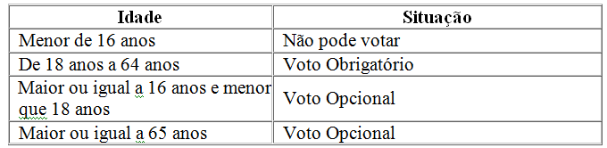
Exercícios
5) Nesse ano ocorrerão as eleições para prefeitos, vices e vereadores. De acordo com o Tribunal Superior Eleitoral é considerada a idade da pessoa para que seja verificada a situação da pessoa, ou seja, se a mesma pode votar, ou se o seu voto é opcional, ou se a pessoa não pode votar. A tabela em questão e exibida a seguir:

Slide 37
Exercícios
5) (continuação)
Considerando a necessidade de verificar a situação de uma pessoa, crie um programa em Java que dada a idade de uma pessoa, determine sua condição de Eleitor.
6) Crie um programa para ler um número como sendo a quantidade de computadores gerenciados por uma empresa. Verificar se o número (quantidade) de computadores é par ou ímpar.
Obs: para o número ser par, o resto de sua divisão por dois deve ser igual a zero. Usar o operador %.
ex: resto = N%2;

Slide 38
Exercícios
7) Criar um programa usando a estrutura while para imprimir os 100 primeiros múltiplos de 13.
8) Criar um programa usando a estrutura while para ler 100 números inteiros e somar apenas os números pares. Ao final mostrar o total da soma.
9) Uma árvore (árvore 1) tem 1,50 m e cresce 2 centímetros por ano. Uma outra árvore tem 1,10 m (árvore 2) e cresce 3 centímetros por ano. Construa um programa que calcule em quantos anos a árvore 2 será maior que árvore 1.

Slide 39
Exercícios
10) Escrever um programa (usando a estrutura for) para ler 20 valores, um de cada vez, para a variável X. Contar quantos destes valores são negativos, mostrando os mesmos e escrevendo esta a quantidade ao final.

